Slide 1
ТЕАТРАЛЬНЫЙ УГОЛОК И ТЕАТРАЛИЗОВАННАЯ ДЕЯТЕЛЬНОСТЬ В НАШЕЙ ГРУППЕ.
Театр- это волшебный край, в котором ребёнок радуется, играя, а в игре он познаёт мир. Дети любого возраста любят играть. Игра – часть их жизни. Дошкольники очень впечатлительны, они особенно поддаются эмоциональному воздействию.
Воспитатель Луненок Наталья Александровна.
МБДОУ г.Иркутска детский сад №36

Slide 2
Предметно-пространственная развивающая среда обеспечивает совместную театрализованную деятельность детей, является основой самостоятельного творчества каждого ребенка, своеобразной формой его самообразования. Разнообразие театров способствует повышению интереса детей к театрализованной деятельности.

Slide 3
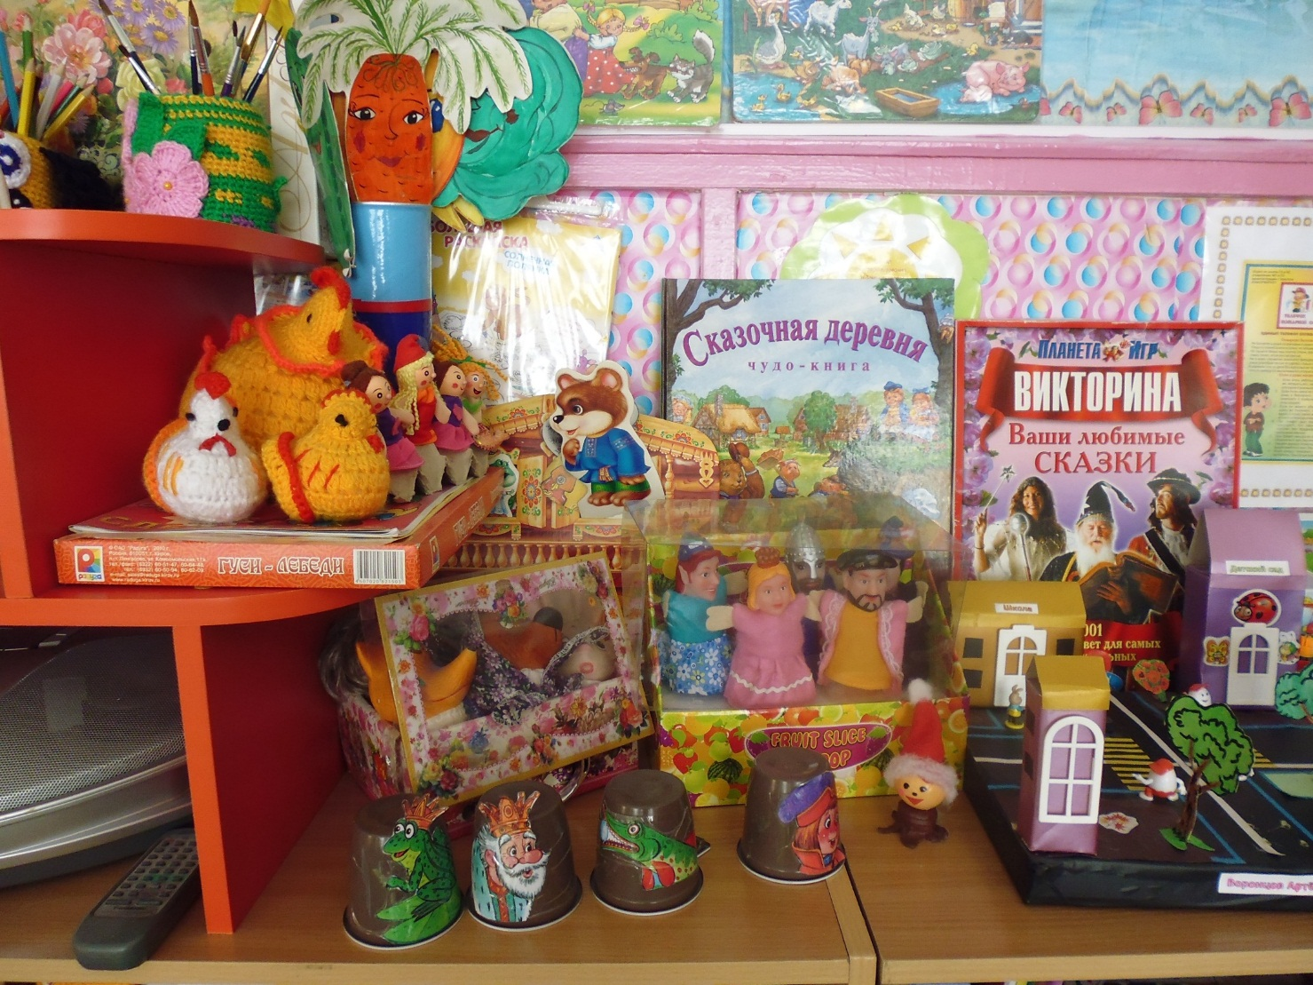

Slide 4
Театрализация в первую очередь - это импровизация, оживление предметов и звуков. Она тесно связана с другими видами деятельности - пением, движением под музыку, слушанием, систематизируя все в единый процесс.
Театр – один из самых демократичных и доступных видов искусства для детей, он позволяет решить многие актуальные проблемы современной педагогики и психологии, связаны с:
· художественным образованием и воспитанием детей;
· формированием эстетического вкуса;
· нравственным воспитанием;
· развитием коммуникативных качеств личности;
· обучением вербальным и невербальным видам общения;
· воспитанием воли, развитием памяти, воображения, инициативности, фантазии, речи (диалога и монолога);
· созданием положительного эмоционального настроя, снятием напряженности, решением конфликтных ситуации через игру.

Slide 5
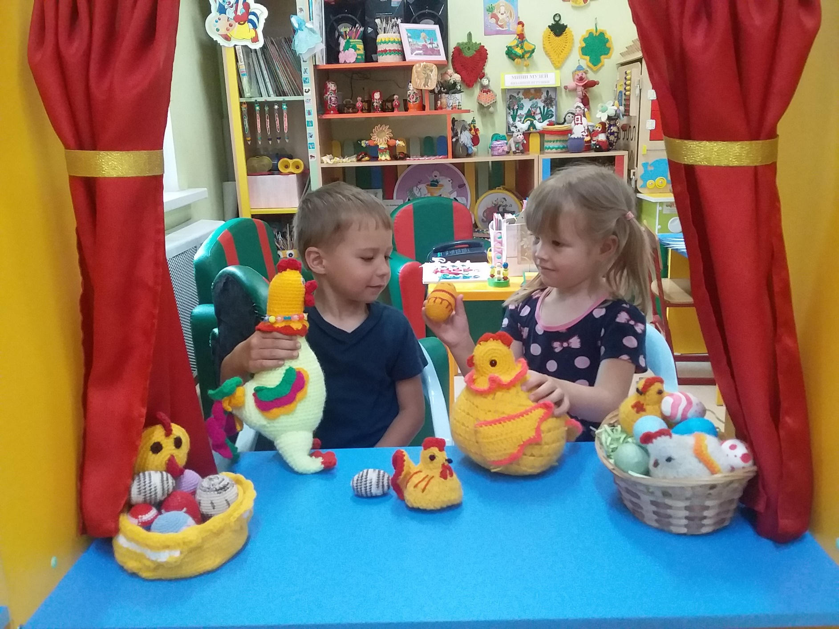

Slide 6
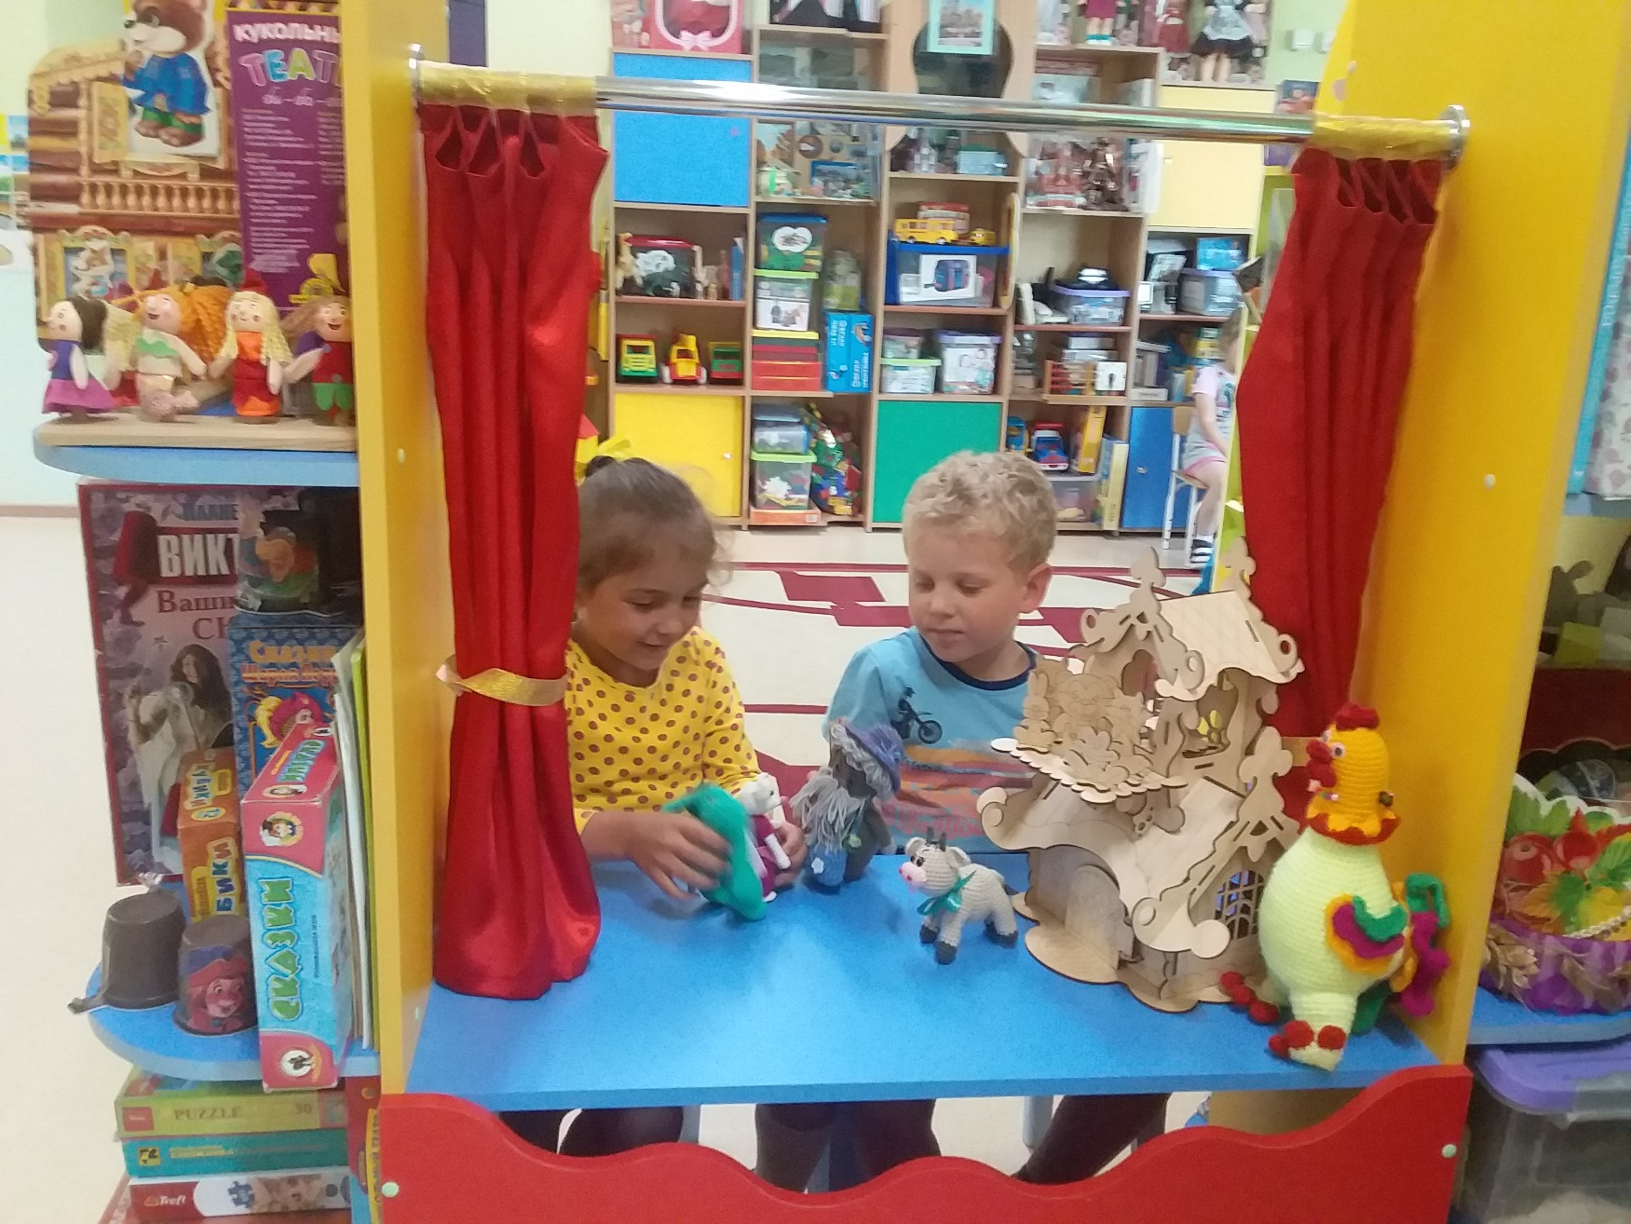

Slide 7
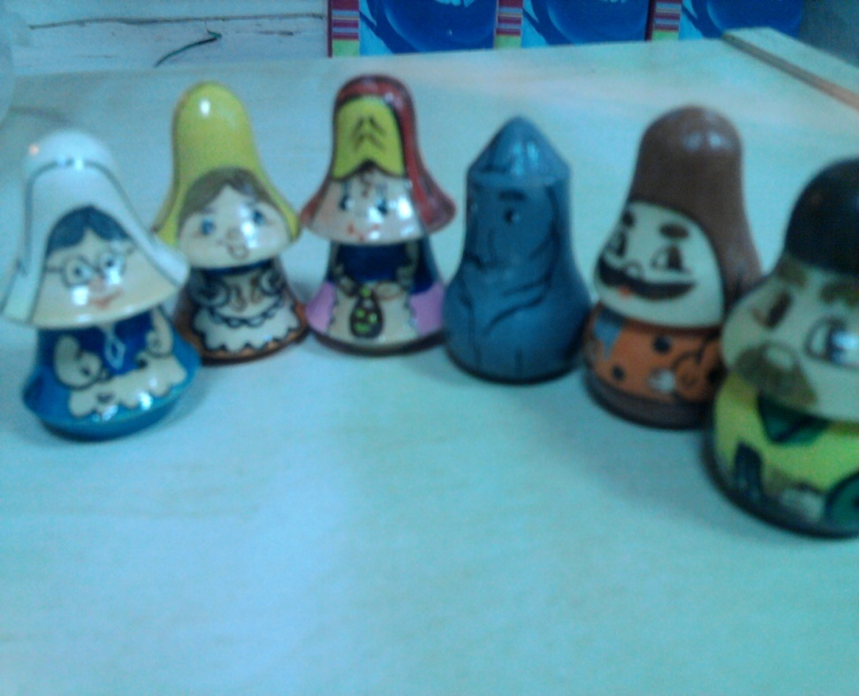
Пальчиковый театр – способствует лучшему управлению движениями собственных пальцев.

Slide 8
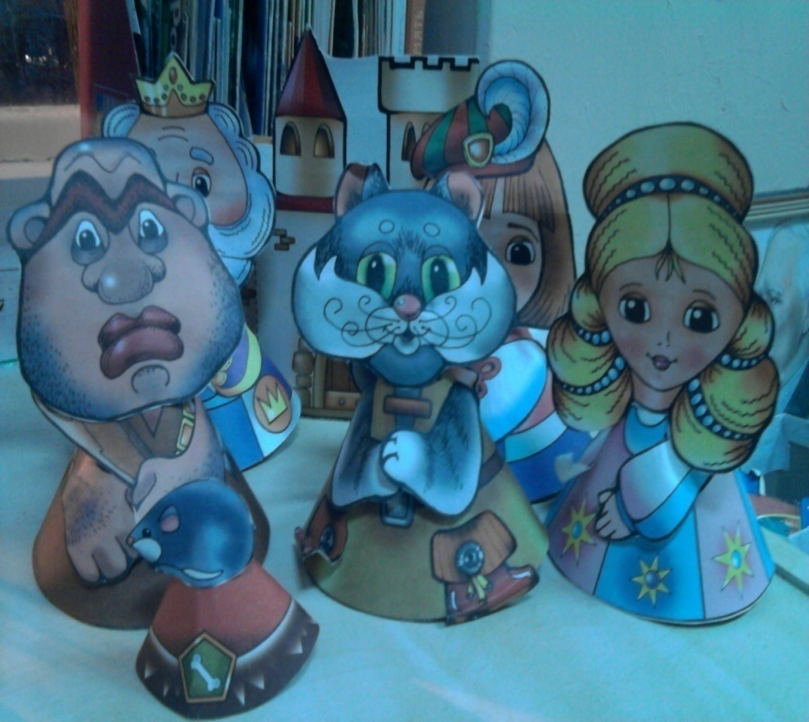
Театр кукол на столе – способствует владению техникой управления куклами настольного театра (куклы из бумажных конусов, цилиндров, коробочек.

Slide 9
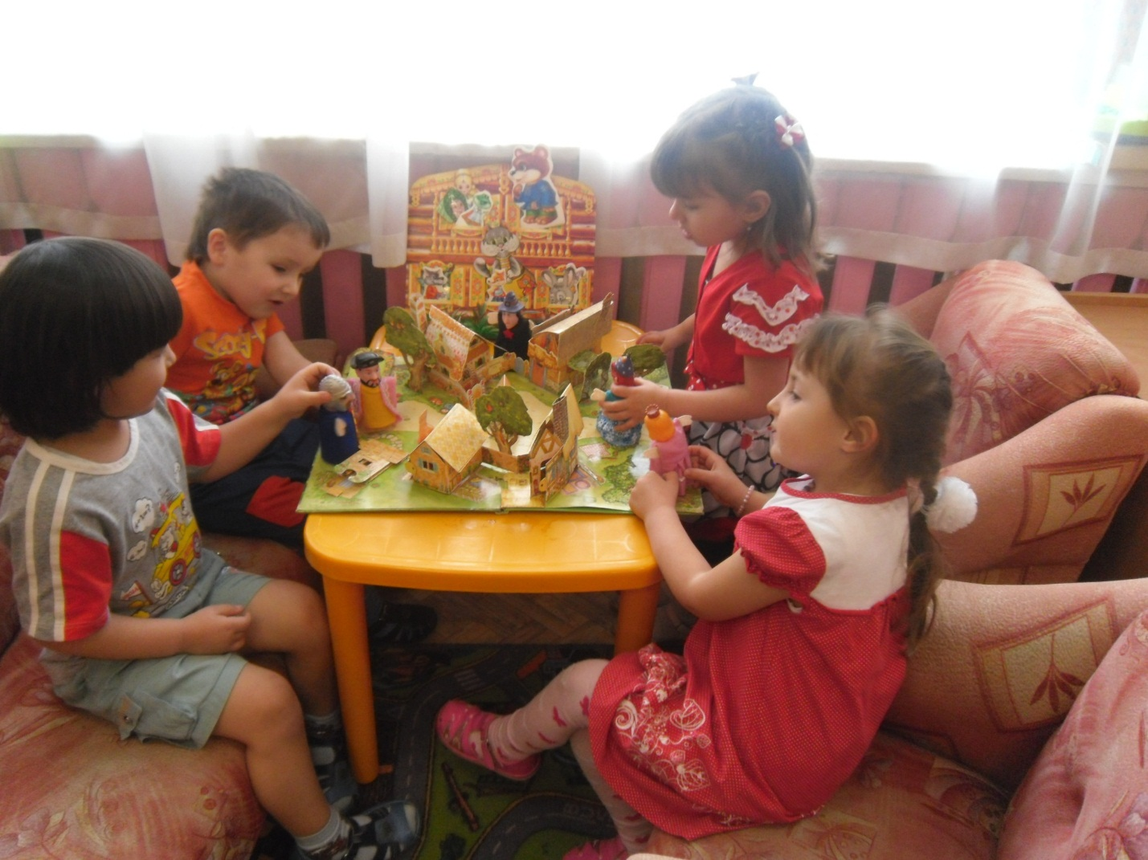

Slide 10
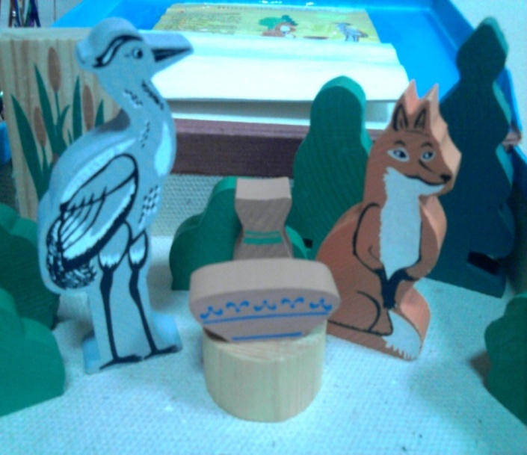
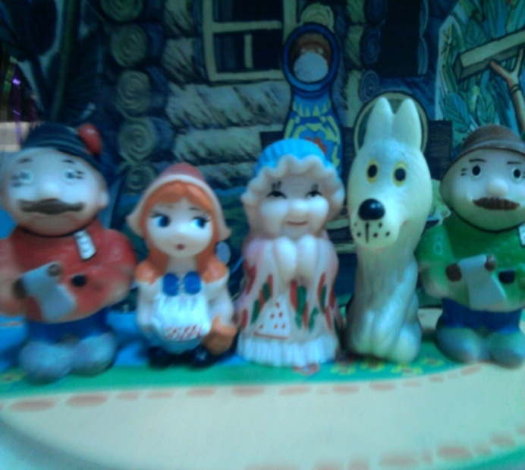
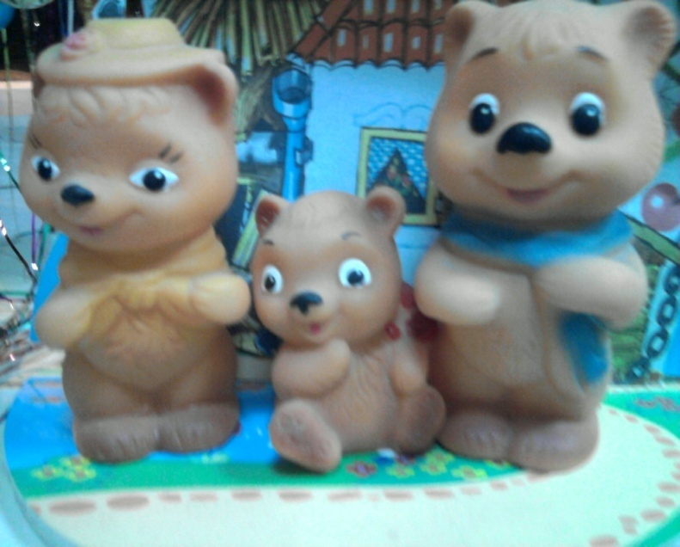

Slide 11
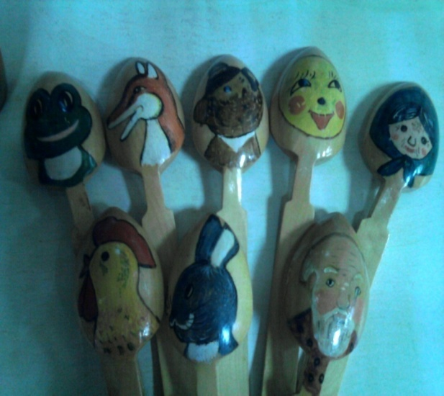
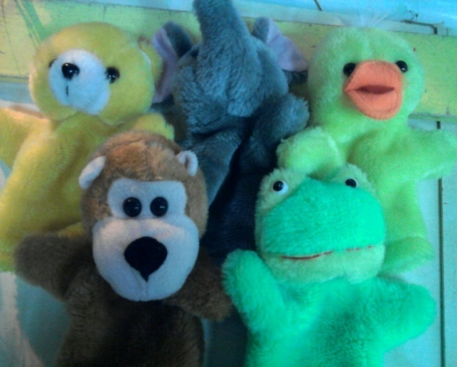
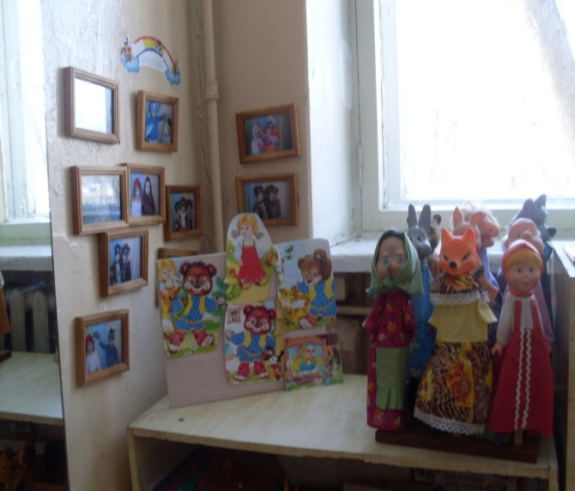
Театр ложек, верховые куклы (бибабо) – знакомство детей с театральной ширмой, основами кукловождения.

Slide 12
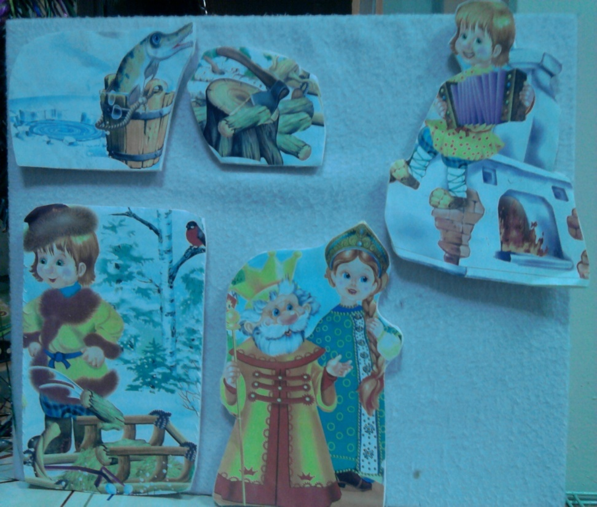
Театр на фланелеграфе: может быть использован как самостоятельное развлечении как часть образовательной деятельности

Slide 13
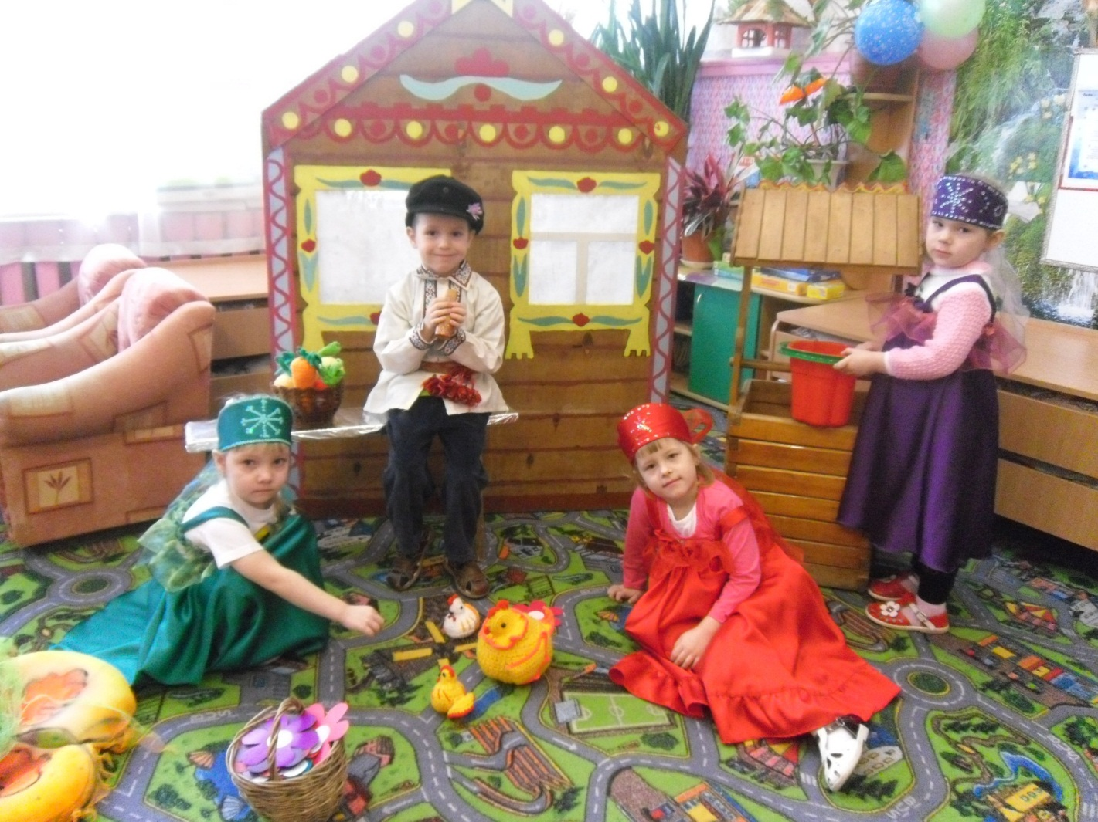
Драматизация сказок

Slide 14
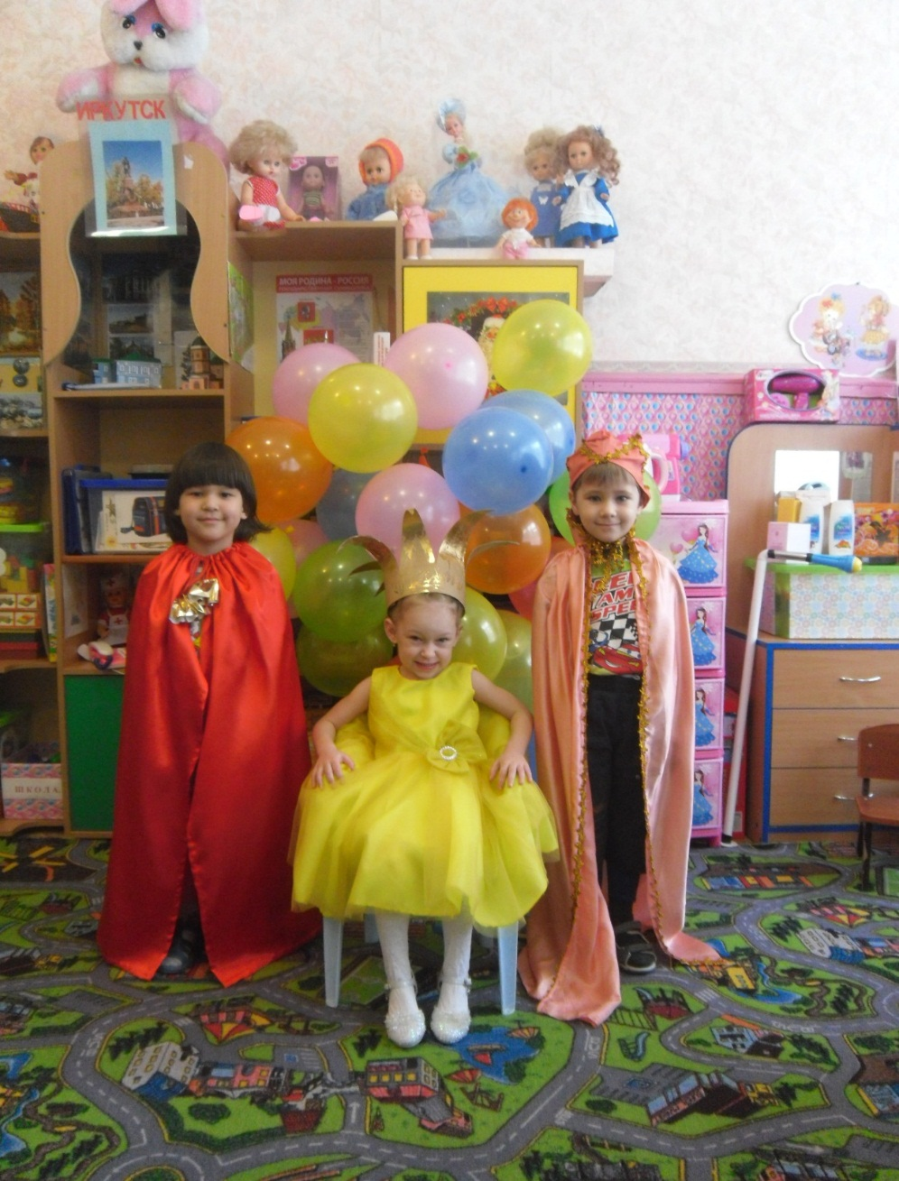

Slide 15
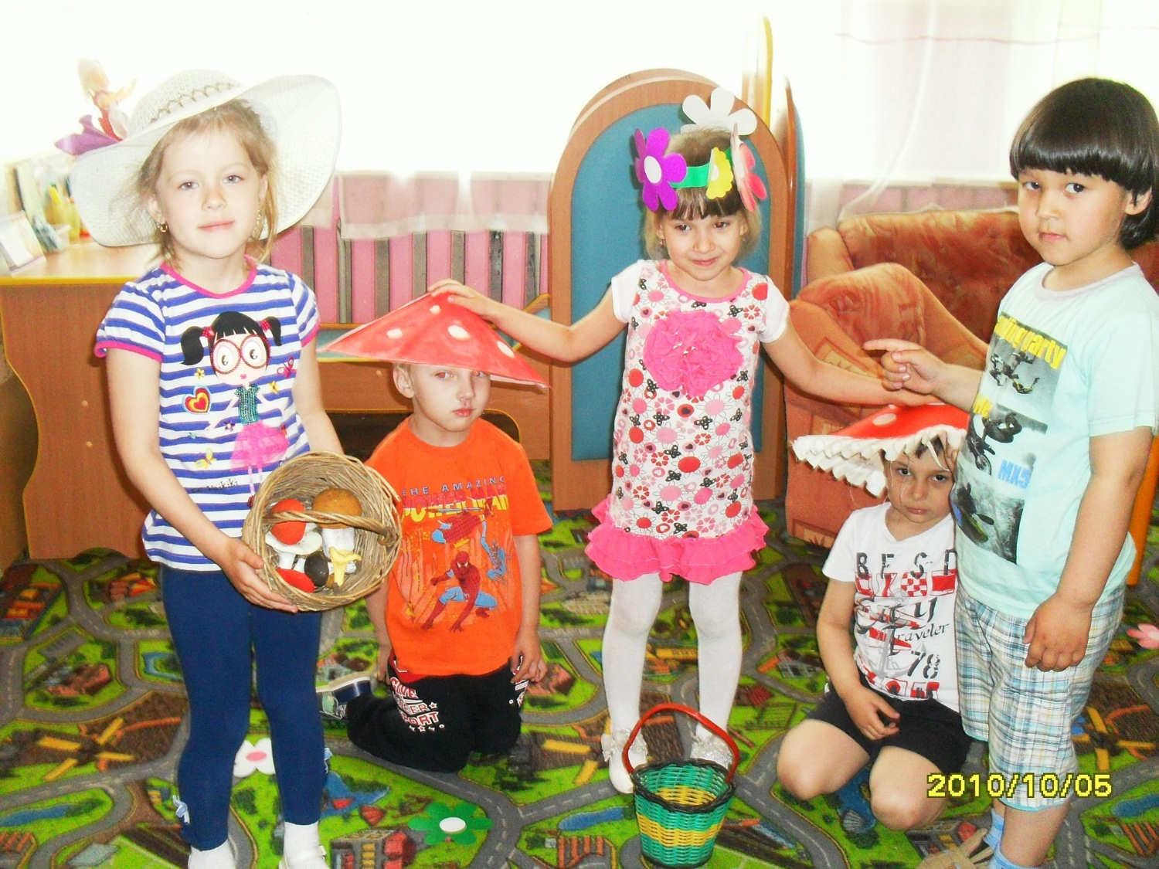

Slide 16
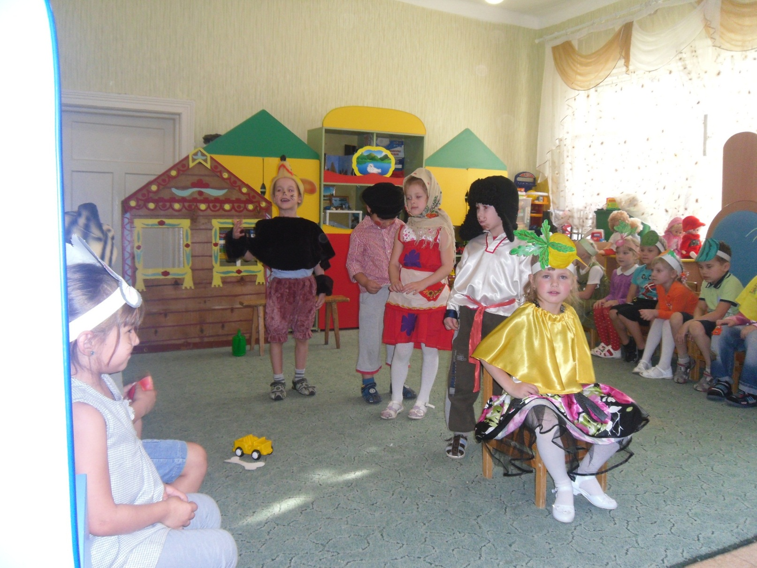

Slide 17
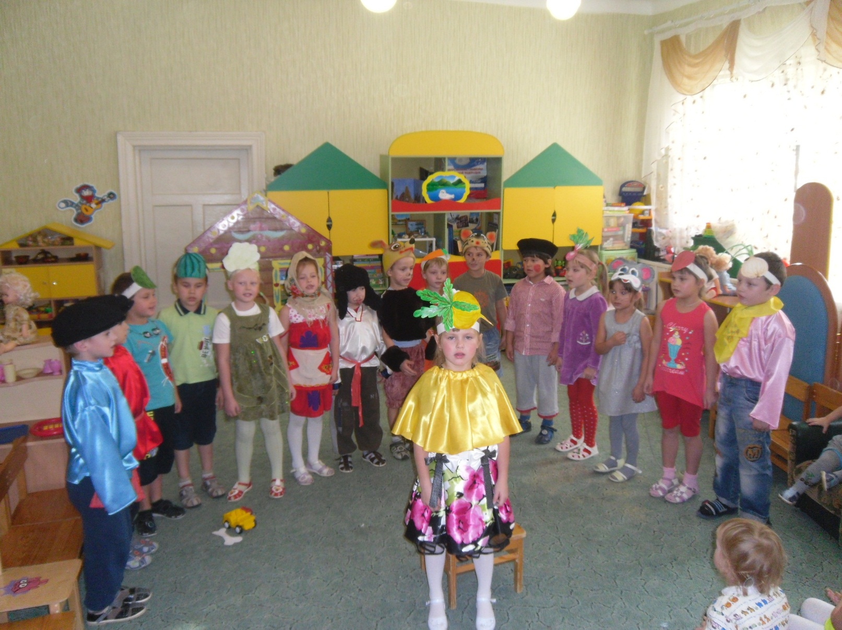

Slide 18
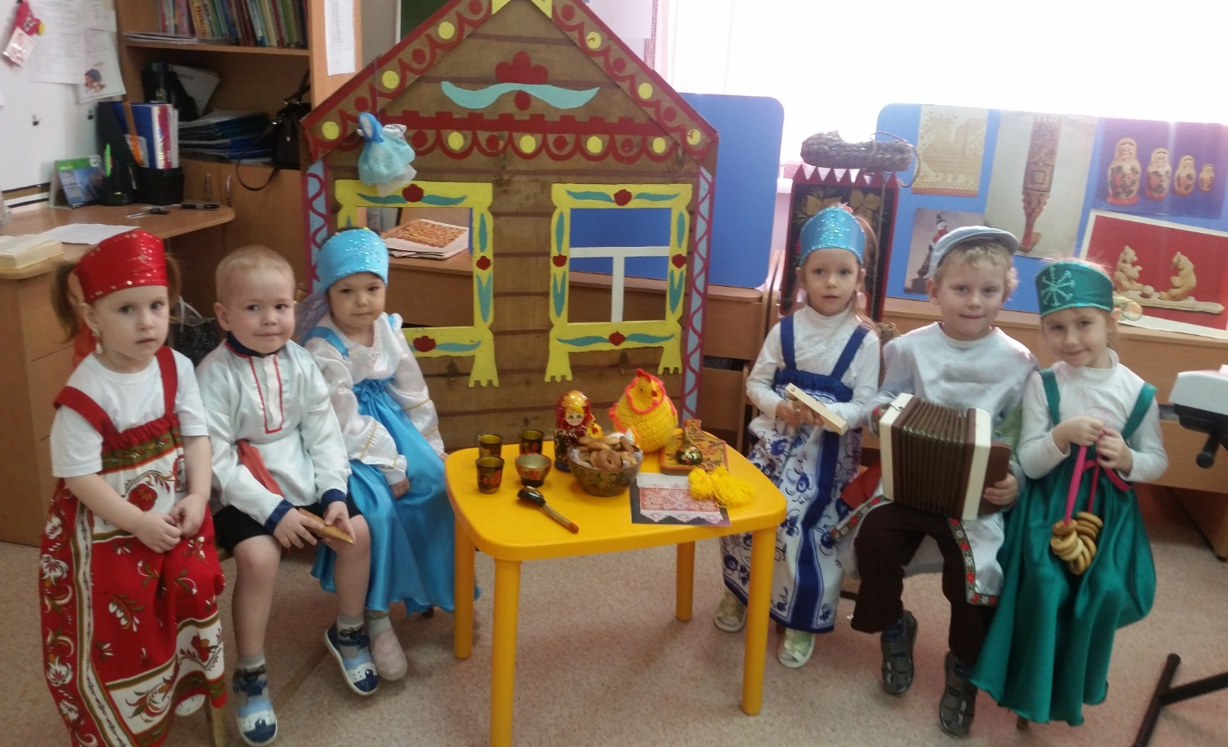

Slide 19
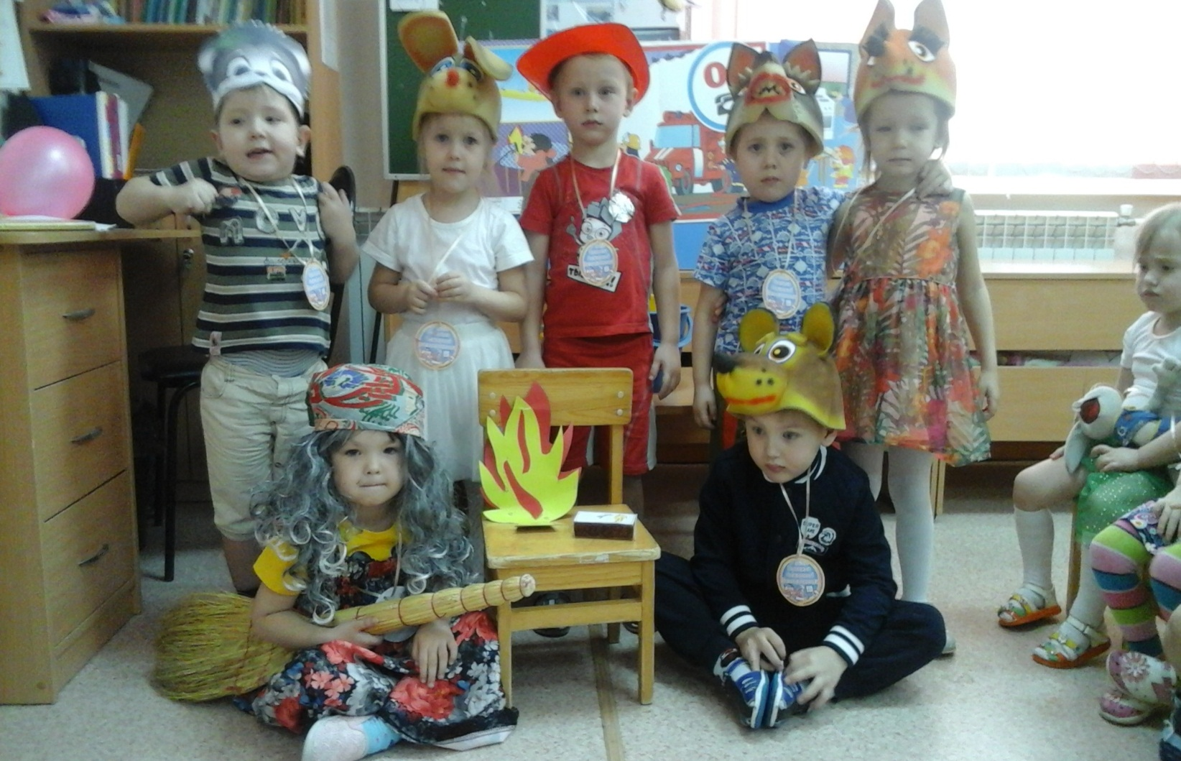

Slide 20
Воспитательные возможности театрализованной деятельности огромны: ее тематика не ограничена и может удовлетворить любые интересы и желания ребенка. Участвуя в ней, дети знакомятся с окружающим миром во всем его многообразии - через образы, краски, звуки, музыку, а умело, поставленные вопросы взрослого побуждают думать, анализировать, делать выводы и обобщать. Поэтому именно театрализованная деятельность позволяет решать многие воспитательные задачи, касающиеся формирования выразительной речи, интеллектуального и художественно-эстетического воспитания. Она неисчерпаемый источник развития чувств, переживаний и эмоциональных открытий.

Slide 21
Спасибо за внимание!

